Slide 1
муниципальное бюджетное общеобразовательное учреждение «Городской центр образования»
Система работы
ОУ по профилактике и предупреждению правонарушений
среди обучающихся
Чита, 2017

Slide 2
Цель профилактической работы в ОУ
создание образовательной среды, обеспечивающей условия для личностного развития обучающихся и их ориентацию на позитивный и здоровый образ жизни, укрепление физического здоровья, предупреждение случаев безнадзорности и правонарушений среди несовершеннолетних.

Slide 3
Задачи:
1.Оказывать социально-педагогическую поддержку детям, имеющим проблемы в обучении, трудности в общении, адаптации.
2.Выявлять проблемы и ценностные ориентиры детей.
3.Способствовать успешной социализации детей «группы риска».
4.Развивать интерес у ребенка к самообразованию, самовоспитанию, самореализации, развитию личностных и интеллектуальных ресурсов.
5.Повышать правовую грамотность обучающихся; учить решать жизненно важные задачи, включать обучающихся в социально-значимую деятельность.
6. Способствовать формированию потребности в ведении здорового образа жизни.
7.Оказывать консультативную помощь родителям и повышать их педагогическую компетентность в вопросах воспитания и решении социально-педагогических проблем ребенка

Slide 4
ВОЗРАСТНОЙ СОСТАВ ОБУЧАЮЩИХСЯ

Slide 5
Основные проблемы контингента
Возрастной состав обучающихся в ОУ - 15-17 лет.
Слабая мотивация обучающихся (и их родителей)не только к обучению, но и к дополнительному образованию;
Негативный жизненный опыт, с которым обучающиеся приходят в ОУ и ожидание того же на подсознательном уровне;
Ребенок постоянно чувствует собственную неадекватность, неполноценность, не уверен в правильности своего поведения;
Проблемы с адаптацией обучающихся в ОУ из-за смены кол-ва;
Малолетние мамы;
Обучающиеся, поступившие в ОУ из мест лишения свободы, вносят в подростковую среду уголовную романтику;
Есть и так называемые промежуточные группы, которые меняются в зависимости от конкретного места лишения свободы.
Неумение учиться.

Slide 6
Группа риска

Slide 7
СОСТАВ ОБУЧАЮЩИХСЯ:
Количество обучающихся | 463
Мальчики | 264
Девочки | 199

Slide 8
I. Социально – педагогическое исследование Цель: выявление социальных и личностных проблем обучающихся
месяц | содержание деятельности | ответственные | содействие | результат
сентябрь | - изучение индивидуальных особенностей детей; -изучение социально-бытовых условий, отношений в семье; -изучение социума по месту жительства; -создание банка данных о детях «группы риска». | Классные руководители | Соц. педагог | Банк данных. Акт обследования семей.

Slide 9
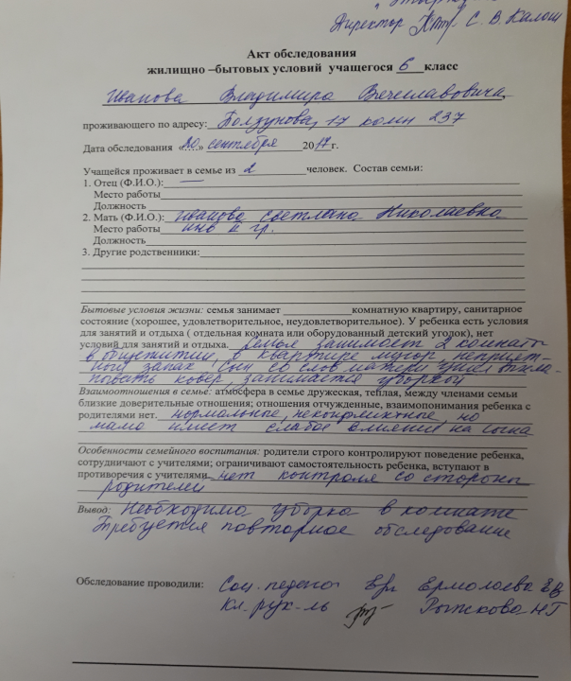
Акт обследования жилищно-бытовых условий

Slide 10
II
месяц | содержание деятельности | ответственные | содействие | результат
сентябрь | 1. Профилактические беседы с обучающимися, стоящими на учете, и их родителями, 2. Профилактические беседы с обучающимися 6-11классов на тему: «Ответственность за уголовные и административные правонарушения». | Соц. педагог, Классный руководитель | Сотрудники ПДН и КДН | Дневник наблюдений

Slide 11
в ОУ ведутся дневники наблюдений за обучающимся

Slide 12
III. Социально – педагогическая профилактика негативных явлений.
месяц | содержание деятельности | ответственный | содействие | результат
сентябрь | Составление социального паспорта каждого класса и ОУ. Утверждение плана воспитательно-профилактической работы на год. Старт акции «Диалог культур» | соц. педагог, психолог, Директор ОУ, заместитель директора по УВР. | Классные руководители | Социальный паспорт, план.

Slide 13
Социальный паспорт 2017-2018 учебный год (сентябрь)
Количество учащихся | 463
Полные семьи | 188
Неполные семьи | 275
Дети из детских домов | 21
Опекаемые | 11
Дети-сироты (из них из детского дома) | 13(10)
Дети, проживающие не с родителями | 2
Дети-инвалиды | 7
Дети из многодетных семей | 14
Дети из малообеспеченных семей | 16
Дети из неблагополучных семей | 6
Родители-инвалиды | 4
Родители-пенсионеры | 15
Родители-беженцы | 1
Дети, стоящие на внутришкольном учете | 51
Дети, стоящие в ПДН | 52
Условно осужденные | 9
Обучение на дому | 4
Бесплатное питание | 4

Slide 14
I. Социально – педагогическое исследование
месяц | содержание деятельности | ответственные | содействие | результат
октябрь | 1.Методика на определение уровня социального благополучия 6-11 классы. 2. Организация каникулярного времени | Психолог Классные руководители | Классные руководители Заместитель директора по ВР | справка справка

Slide 15
II. Социально – педагогическое консультирование
месяц | содержание деятельности | ответственные | содействие | результат
октябрь | 1. Взаимодействие с учителями по решению конфликтных ситуаций, возникающих в процессе работы с обучающимися, требующими особого педагогического внимания. 2. Консультирование классных руководителей по оформлению социального паспорта, ведению документации на детей, родителей, состоящих на профилактическом учете. | Психолог Классный руководитель Классный руководитель | Зам. директора по ВР, соц. педагог Социальный педагог | Дневник наблюдений Корректировка социального паспорта

Slide 16
III. Социально – педагогическая профилактика негативных явлений.
месяц | содержание деятельности | ответственный | содействие | результат
октябрь | 1. Классный час «Жизненные ценности современной молодежи»(7-11 классы). 2.Общешкольное родительское собрание «Встреча с сотрудниками КДН» для родителей 6-11 классов. | Зам. директора по ВР, соц. педагог, | Классные руководители | Справка Протокол родительского собрания

Slide 17
I. Социально – педагогическое исследование
месяц | содержание деятельности | ответственные | содействие | результат
ноябрь | Анкетирование обучающихся, состоящих на ВШУ с целью выяснения их отношения к школе, к обучению, взаимодействие со сверстниками. | Психолог Классные руководители | Социальный педагог | справка

Slide 18
II. Социально – педагогическое консультирование
месяц | содержание деятельности | ответственные | содействие | результат
ноябрь | МО классных руководителей «Предупреждение вредных привычек у обучающихся» | Руководитель МО классных руководителей | Заместитель директора по ВР, Социальный педагог, психолог | Протокол заседания МО

Slide 19
III. Социально – педагогическая профилактика негативных явлений.
месяц | содержание деятельности | ответственный | содействие | результат
ноябрь | Правовой месячник: 1. Игра «Знаешь ли ты свои права?» 6 класс. 2. Турнир «Знатоки права» (7-8 классы). 3. Оформление уголка правовых знаний для обучающихся. 4. 16 ноября – день толерантности. 5. Правовые беседы «Дороги, которые мы выбираем».6-11 классы. 6. Встреча с сотрудниками прокуратуры. 8-11 классы 7. Встреча с сотрудниками ГИБДД 6-8 классы. 8.Представление народности в рамках проекта «Диалог культур» 6, 10а, 11б,10б | Зам. директора по ВР, соц. педагог, педагог Классные руководители Классные руководители | Классные руководители, инспектор ПДН Сотрудники по профилактической работе с подростками. Администрация, жюри | справка Лист оценки

Slide 20
Вовлечение обучающихся в кружки и объединения

Slide 21
Вовлечение обучающихся в кружки и объединения

Slide 22
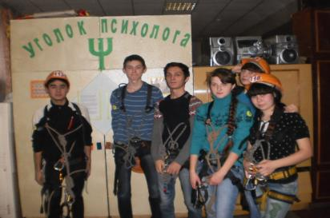
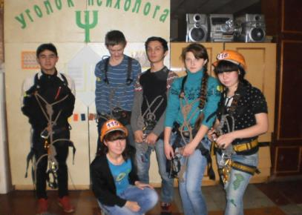
Туристско-краеведческое объединение (руководитель Кузнецова Е.А.)
Соревнования
по умению пользоваться туристским снаряжением

Slide 23
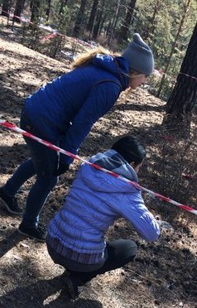
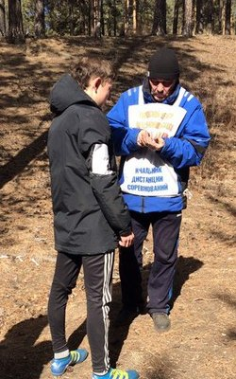
ориентирование

Slide 24
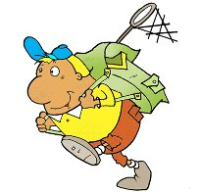
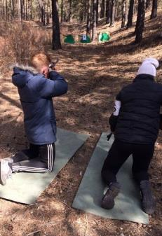
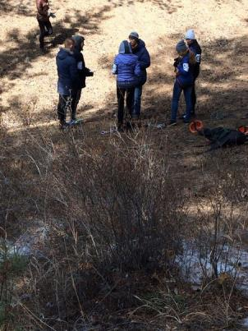
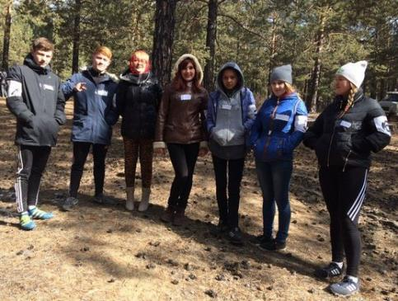

Slide 25
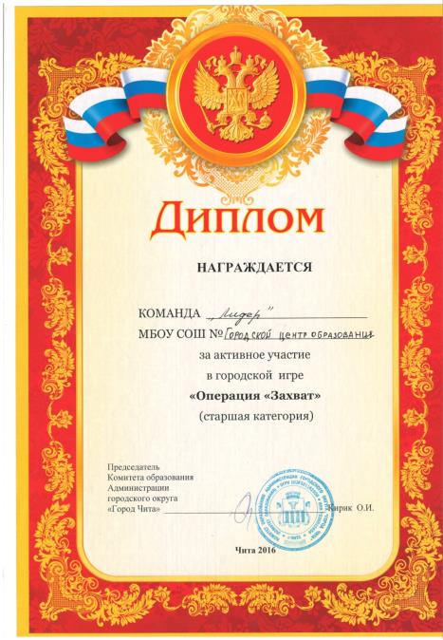
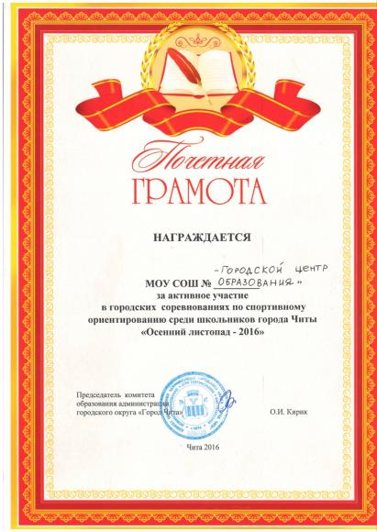
грамоты

Slide 26
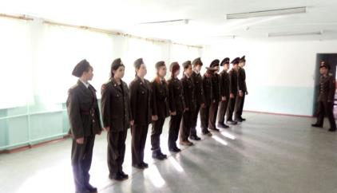
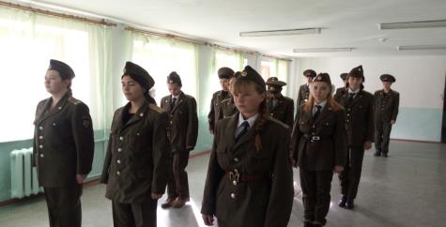
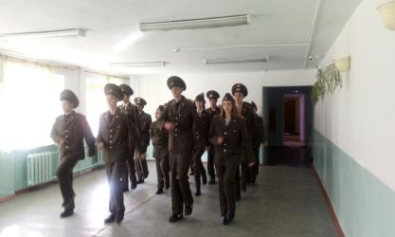
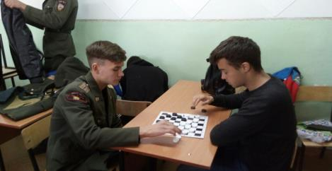
ПОСТ №1 (руководитель Ван-Си-Ли Н.Н.

Slide 27
Кружок слесарь-механик автомобилей
Обучаются с 15 лет, занятия проходят 2 раза в неделю, весной – проходят практику и получают диплом.
В этом учебном году занимается одна девочка.

Slide 28
Привлечение обучающихся к массовым мероприятиям
Подготовка к концерту

Slide 29
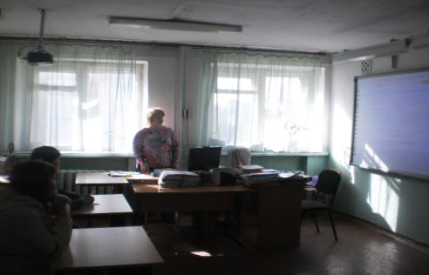
Лекции и инструктажи

Slide 30
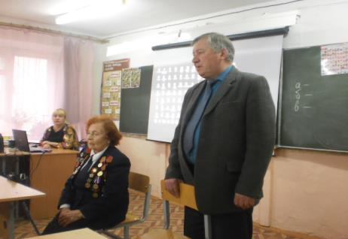
Встречи с интересными людьми

Slide 31
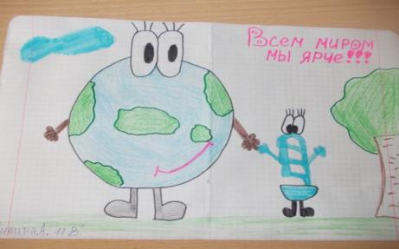
Конкурс рисунков

Slide 32
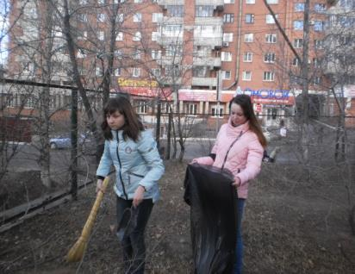
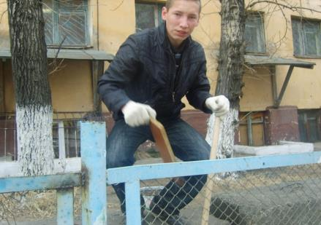
И экологические акции

Slide 33
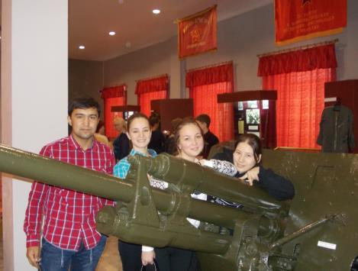
посещение музеев

Slide 34
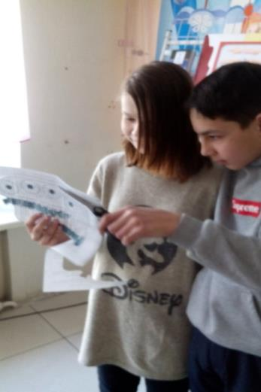
И патриотические марафоны

Slide 35
Весёлые старты

Slide 36
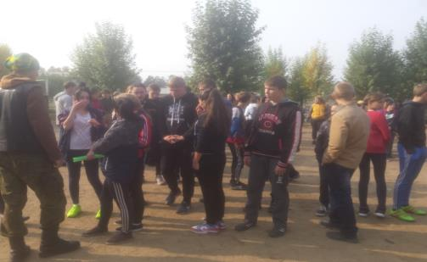
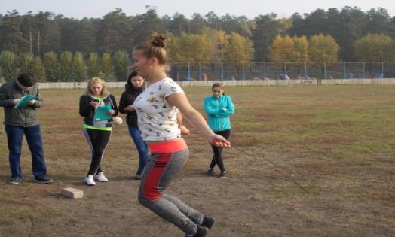
И конечно же……

Slide 37
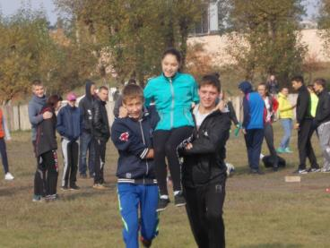
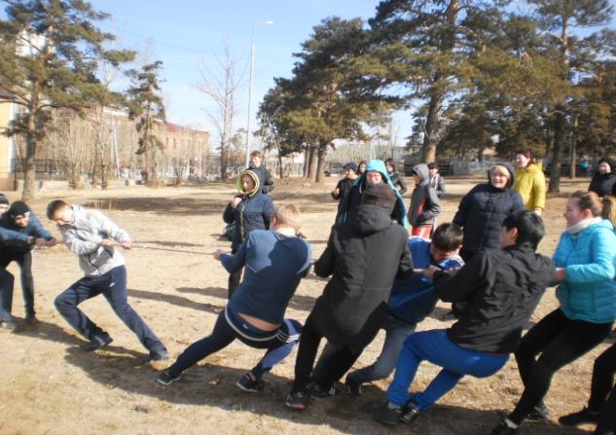
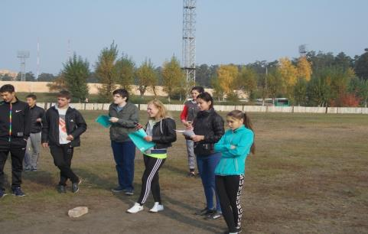
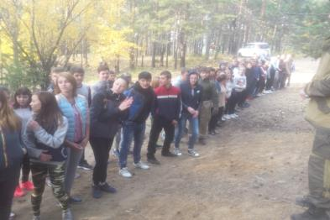
спортивные мероприятия.

Slide 38
Совет профилактики
Сентябрь
Создание Совета профилактики правонарушений, утверждение списка.
Выявление и постановка на учет школьников, имеющих отклонения в поведении, корректировка списков семей социально опасного положения.
Обследование условий жизни опекаемых детей
Заседание Совета
Октябрь
Индивидуальные беседы с обучающимися, состоящими на внутришкольном учёте и учёте в КДН и ЗП
Встреча и беседа сотрудников ГИБДД с обучающимися ОУ.
Выявление обучающихся регулярно пропускающих занятия без уважительной причины.
Обсуждение поведения и успеваемости обучающихся (по заявлениям классных руководителей).
Заседание Совета
Ноябрь
Успеваемость и посещение уроков обучающимися
Организация встречи с инспектором по делам несовершеннолетних «Административная и уголовная ответственность».
Анкетирование учащихся 7 – 10 классов с целью выяснения их занятости во внеурочное время.
Уроки здоровья по вопросам профилактики наркомании, алкоголизма, ВИЧ-инфекции.
Заседание Совет

Slide 39
Наши социальные партнёры
Учреждения
Здравоохранения:
Городская детская поликлиника
Центр СПИД
«Феникс»
проводятся лекции, беседы с обучающимися на тему здорового образа жизни, о профилактике различных заболеваний

Slide 40
Наши социальные партнёры
поле зрения специалистов ПМПК попадают самые разные проблемы школьной и общесоциальной дезадаптации в детском возрасте.
ПМПК работает с детьми и подростками до 18 лет,
для которых характерна разбалансировка «социальной ситуации развития»
ПМПК

Slide 41
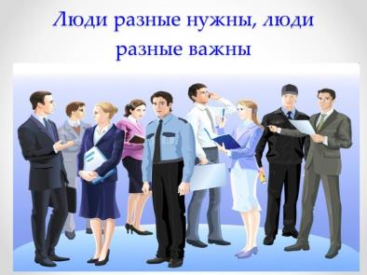
Наши социальные партнёры
Центр занятости
организация временного трудоустройства несовершеннолетних граждан в возрасте от 14 до 18 лет

Slide 42
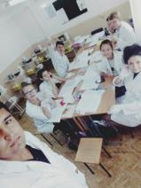
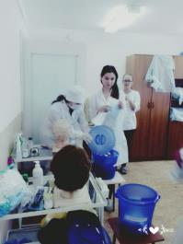
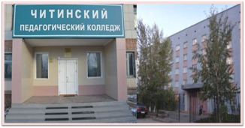
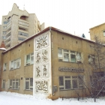
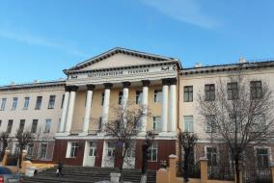
Наши социальные партнёры
Орган опеки и попечительства управления образования, «Надежда», КДН и ЗП (27 обучающихся состоит на учёте) , библиотеки города Читы, с которыми сотрудничаем и по вопросам профилактики

Slide 43
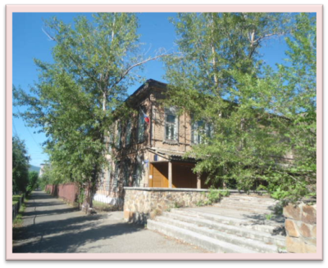
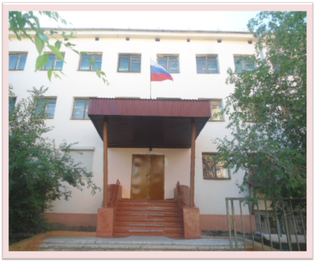
Спасибо за внимание!
Муниципальное бюджетное общеобразовательное учреждение
«Городской центр образования»
Чита 2017

